Slide 1
ציר לימודי אסטרטגיה
מקרה מבחן – התמודדות אוגדת עזה עם איום פריצת הגדר בשלהי 2015 מנקודת מבט של מפקד האוגדה
שיעור רביעי
דצמבר 2019

Slide 2
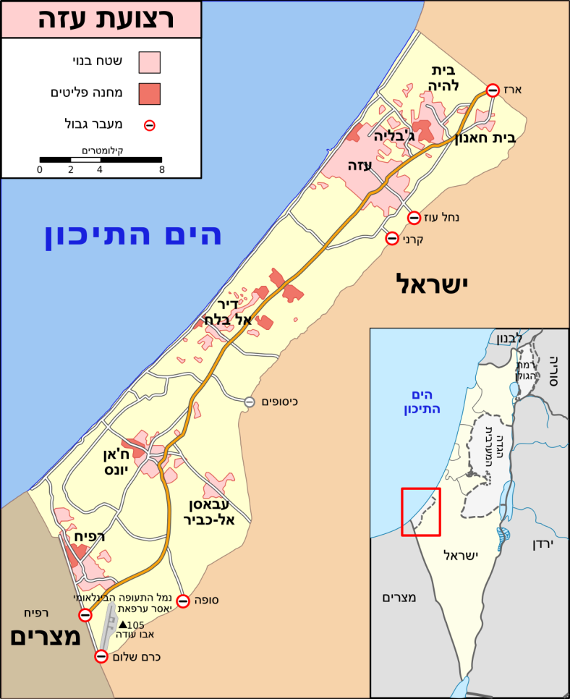
סדר הצגה
סביבה
הבנה
תכנון
אמצע ו"אמצוע"
פעולה (התערבות)

Slide 3
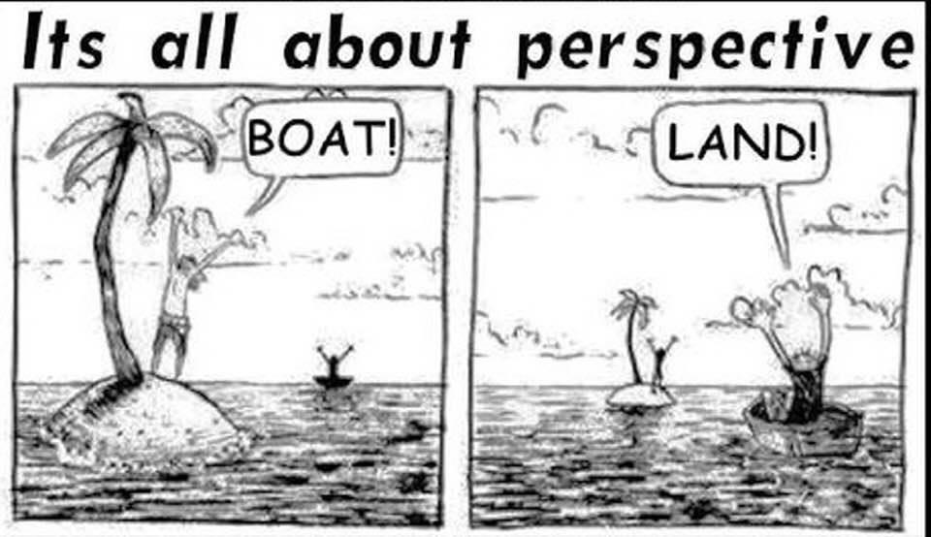
Notes:
הערה מקדימה – בדיון אנחנו נעסוק ונציג פרספקטיבות מסוימות, חלקן שנויות במחלוקת. המטרה היא לא לקבוע מה נכון או לא, מהי "האמת", אלא להיעזר בפרשנויות אפשרויות ומתחרות לצורך בחינת המושג אסטרטגיה. כמובן שקיימות גם פרשנויות נוספות, אלטרנטיביות ולגיטמיות באותה מידה לסוגיה סבוכה ורגישה כמו זו בה אנו עוסקים.

Slide 4
סביבה

Slide 5
הסביבה האסטרטגית
זיקות
שחקנים/רכיבים/ישויות
ההקשר הייחודי
גבולות

Slide 6
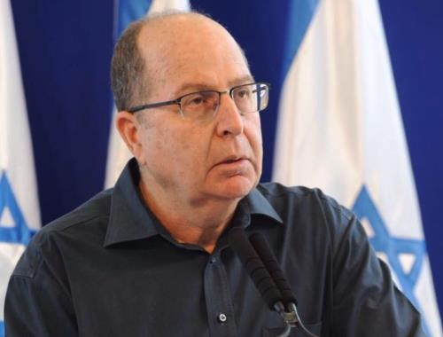
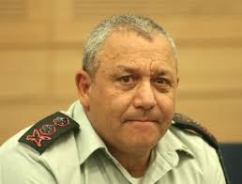
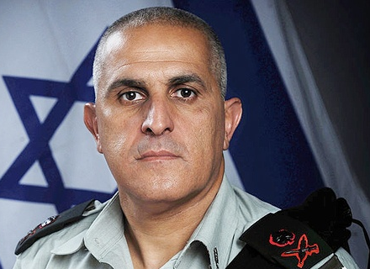
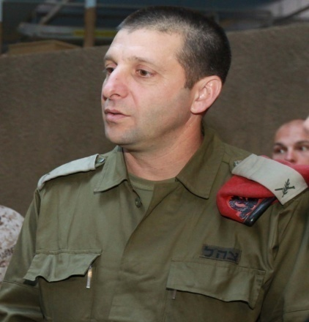
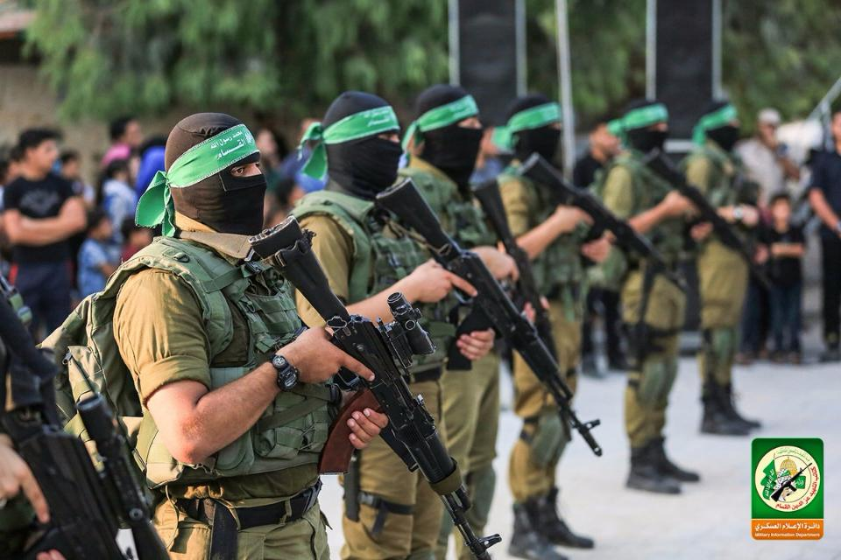
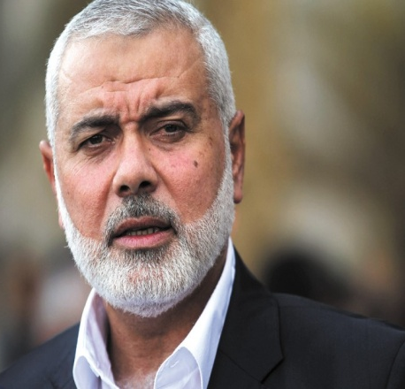
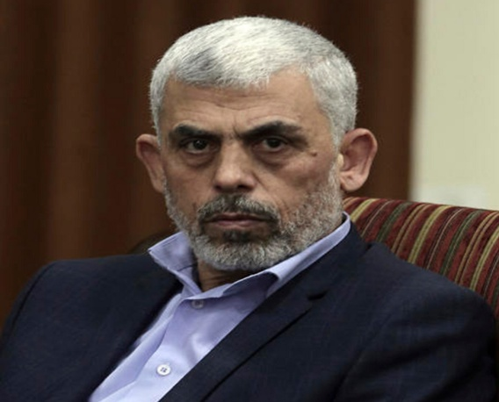
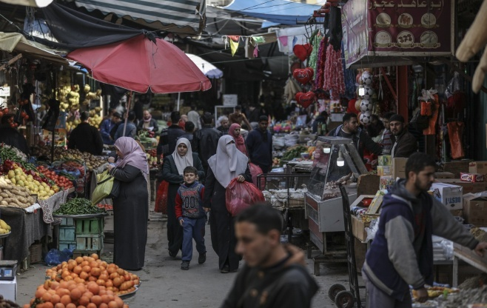
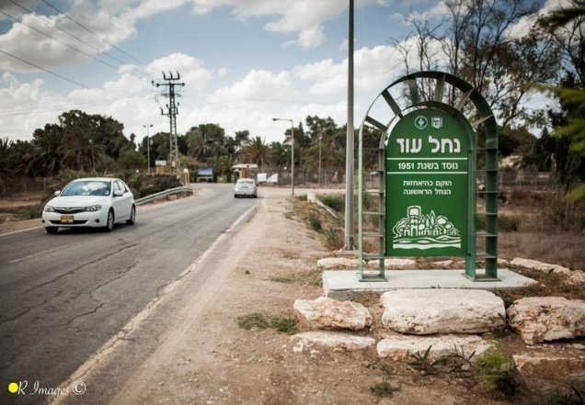
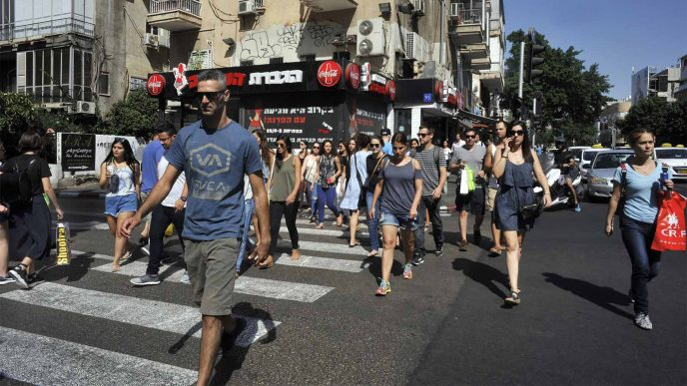
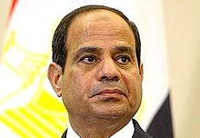
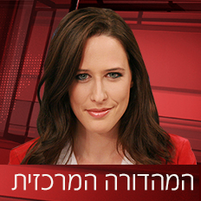

Slide 7
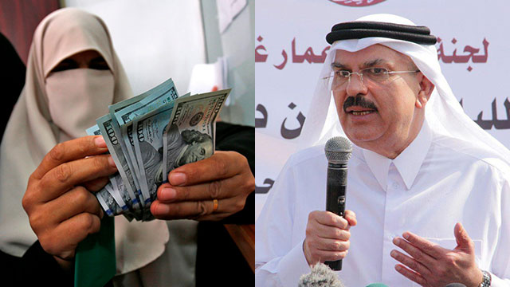
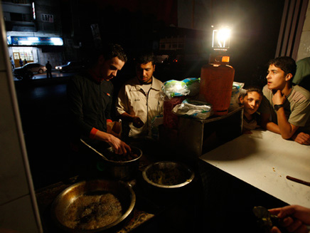
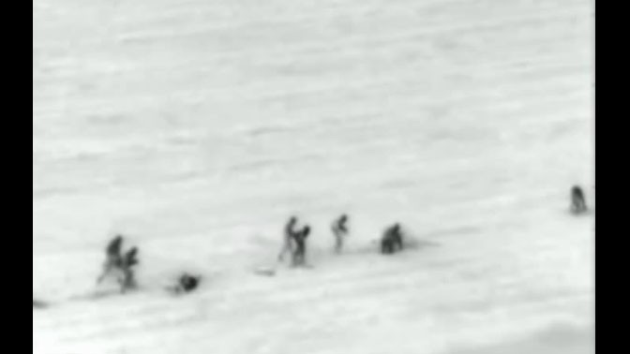
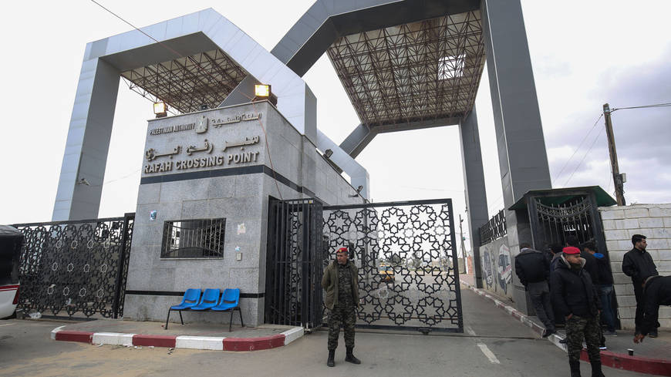
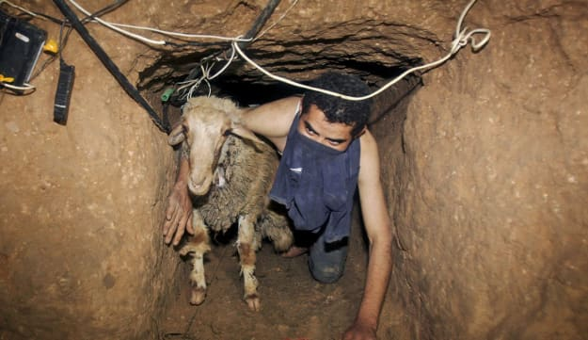
סיוע קטרי
השפעות "צוק איתן"
"משבר הומנטירי"
איום המנהרות
הברחת סחורות
כלכלת הרצועה
Notes:
דוגמא לזיקות:
השקף שלהלן מציג דוגמא לניתוח זיקות בין השחקנים אליהם התייחסנו בשקף הקודם:
איום המנהרות חוצות הגדר מעזה הוא אחד מהאיומים המרכזיים עימם נועד מבצע "צוק איתן" להתמודד. עם זאת, האיום לא הוסר בעקבות המבצע.
חמאס שאף לשפר את המצב האזרחי ברצועה בעקבות המבצע, אולם בפועל נמשך המשבר והתבטא גם בהפסקות חשמל.
המשבר ברצועה נובע בראש ובראשונה ממצב הכלכלה וחוסר יכולתה להתפתח באופן מספק לצרכי האוכלוסייה הגדלה.
למעברים יש תפקיד חשוב בהקשר הפיתוח הכלכלי של הרצועה כצוהר המרכזי לרצועה וממנה. עם זאת, התנועה במעברים הינה פועל יוצא לא רק של חוקי היצע וביקוש אלא גם של אילוצים ואינטרסים מדיניים וביטחוניים של שחקנים שונים.
מנהרות – כתופעה שחורגת רק מאיום ביטחוני - מהוות לכן "צינור חמצן" חיוני לכלכלת הרצועה.\

Slide 8
מה המערכת?
מדיניות ישראל כלפי המעברים
מצרים
מצוקה כלכלית ברצועה
קטר
ישראל
הברחות לרצועה
מצב הומניטרי ברצועה
א"א
או"ם
רשות פלסטינית
הנהגה מדינית
עזה
זרוע צבאית
מחאה בגדר
ארה"ב
ארב"ל
חמאס איו"ש
גא"פ
ציבור עזתי
סוררים
מצוקת ישובי הדרום
ארגוני ז"א
דרג מדיני המעוניין בשקט
איום חציית גדר
"צוק איתן" כחוויית הצלחה
יחסי פיקוד-אוגדה
מערכה על לגיטימציה
ירי מנגד
איום מנהרות
Notes:
שאלת המערכת וגבולותיה מצריכה כאמור החלטה של המפקד המשקפת את הבנתו לגבי מרכיבי המערכת. לצרכי אסתטיקה נמנעתי מלצייר את הזיקות בין החלקים השונים (בדומה לדוגמא שראינו קודם). כך או אחרת, המערכת – כפי שאני מצייר אותה – מורכבת מהשחקנים ומהתופעות שלהלן.

Slide 9
מה המערכת?
מדיניות ישראל כלפי המעברים
מצרים
מצוקה כלכלית ברצועה
קטר
מעצבים כלכליים-חברתיים
ישראל
הברחות לרצועה
תת מערכת אזורית
מצב הומניטרי ברצועה
א"א
או"ם
רשות פלסטינית
הנהגה מדינית
עזה
זרוע צבאית
מחאה בגדר
ארה"ב
המערכת העזתית
ארב"ל
חמאס איו"ש
גא"פ
ציבור עזתי
סוררים
מצוקת ישובי הדרום
דרג מדיני המעוניין בשקט
תת מערכת ישראלית
איום חציית גדר
"צוק איתן" כחוויית הצלחה
יחסי פיקוד-אוגדה
איומיים ביטחוניים
ירי מנגד
איום מנהרות

Slide 10
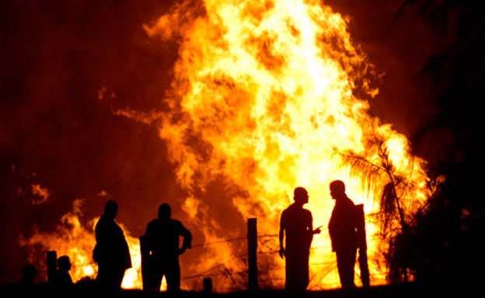
ההקשר הייחודי - התמודדות מצרים עם גל הטרור ב-2015
Notes:
מהן הנסיבות הייחודיות אשר אפיינו את ההתמודדות של אוגדת עזה עם ההפגנות על הגדר? בדוגמא שלהלן אנחנו נדגיש היבט אחד ומרכזי של ההקשר הייחודי – גל הטרור שמצרים חוותה במהלך 2015 שעיצב את מדיניותה התקיפה כלפי חמאס ותרם להידוק שת"פ עם ישראל.
בתמונה – ממתקפת הטרור בסיני בינואר 2015; חמושים איסלאמיסטים תקפו למעלה מ-12 בנייני משטרה וצבא במספר מוקדים בצפון חצי האי המצרי. שלוחת ארגון דאע"ש במצרים לקחה אחריות לאירועים.

Slide 11
הבנה

Slide 12
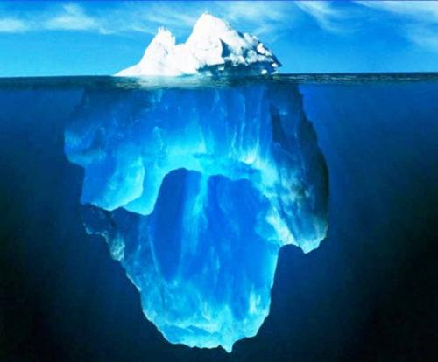
ההפגנות בגדר - קצה הקרחון?

Slide 13
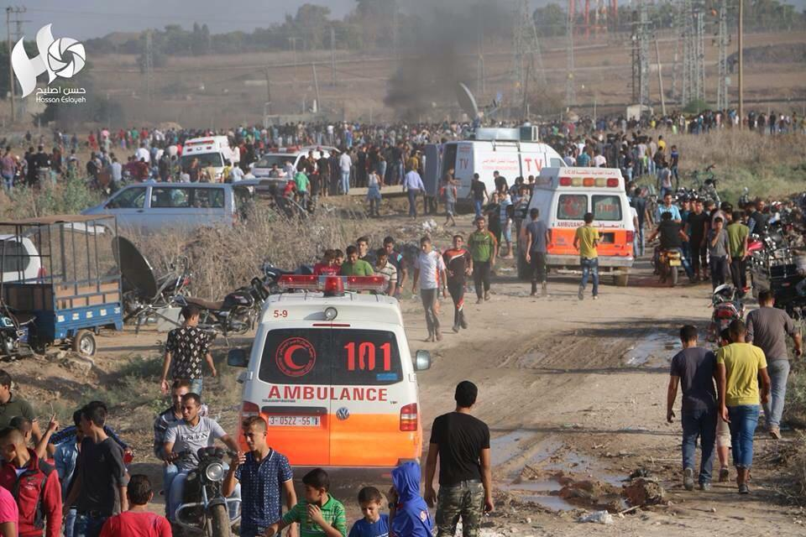
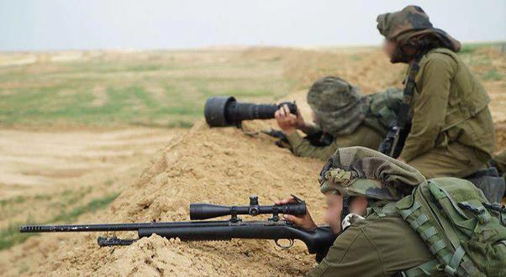
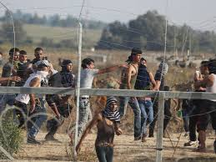
התופעה הניצפת במציאות -
הפגנות גדר ברצועה
(אונטולוגיה)

Slide 14
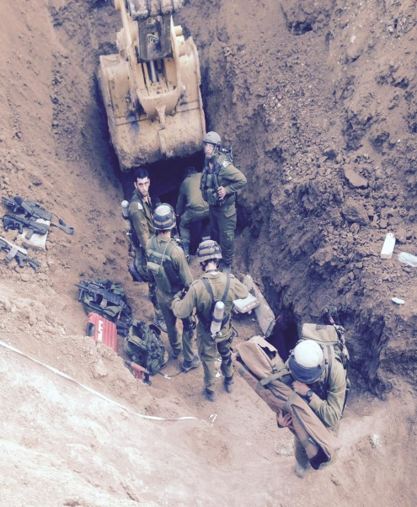
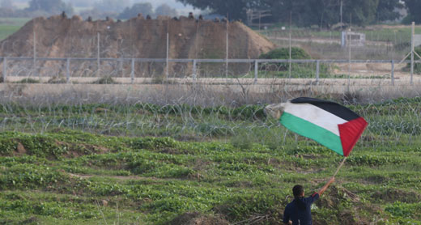
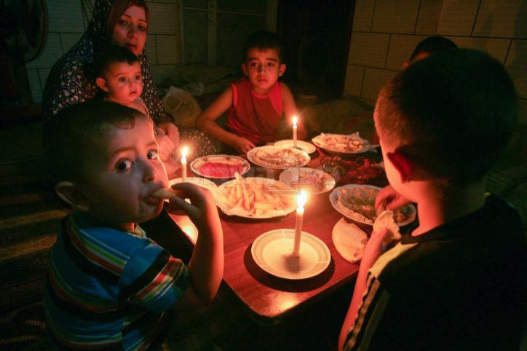
התופעה הניצפת במציאות -
הפגנות גדר ברצועה
(אונטולוגיה)
תפיסות פרשניות שונות להסבר התופעה הניצפת
(אפיסטמולוגיה)
היערכות למהלך התקפי
מאבק לשחרור לאומי
מצוקה אזרחית גוברת

Slide 15
תכנון

Slide 16
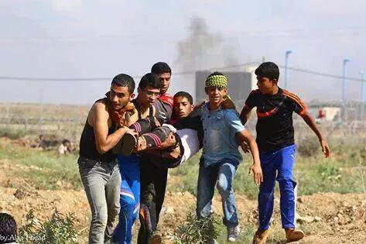
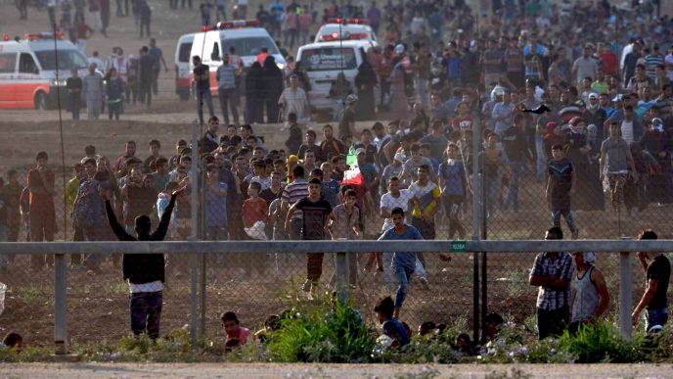
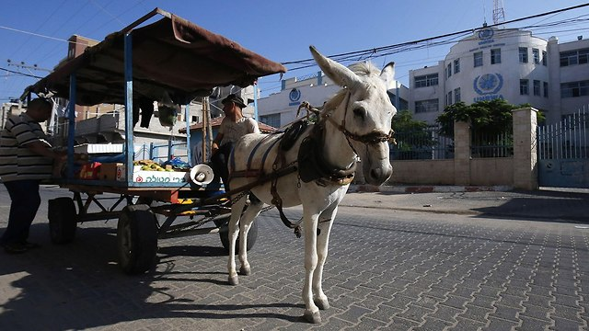
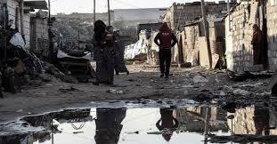
בין אינטרסים לערכים, בין חומר לרעיונות
אך מונעים חציית גדר (אינטרס) ובה בעת מונעים גם פגיעה בחיי-אדם (ערכים)
אך משפרים את מצבם של העזתים (רעיונות), למרות מגבלות התרבות וההון הטכנולוגי (חומר)

Slide 17
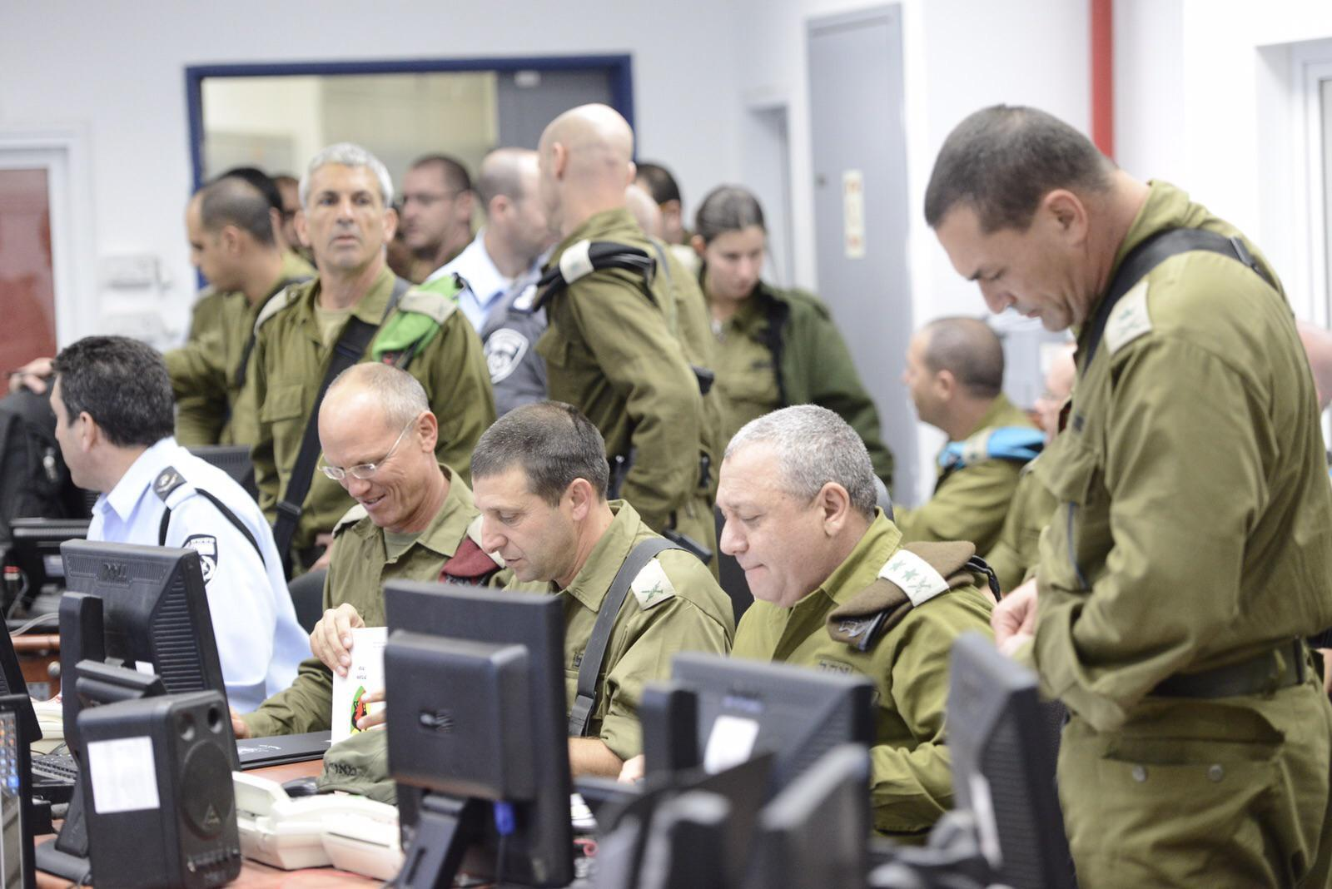
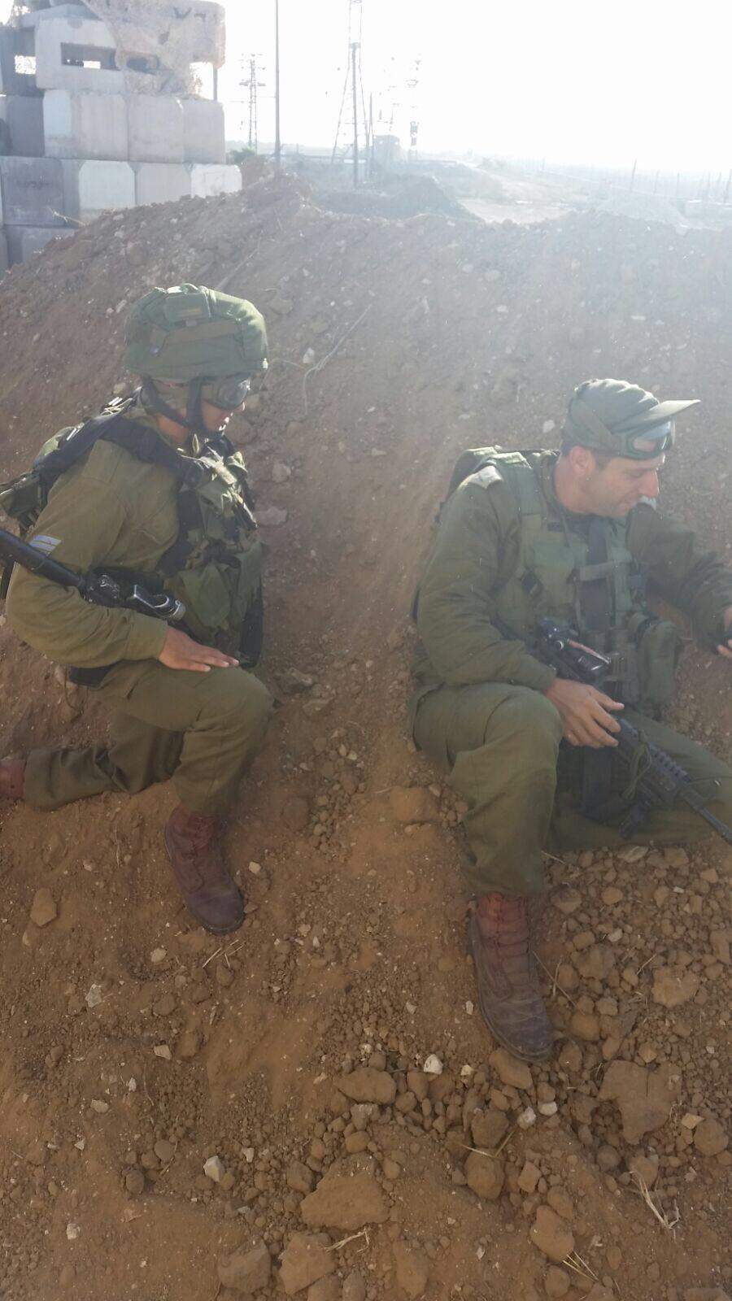
בין חזון למימוש, בין תכנון לפעולה

Slide 18
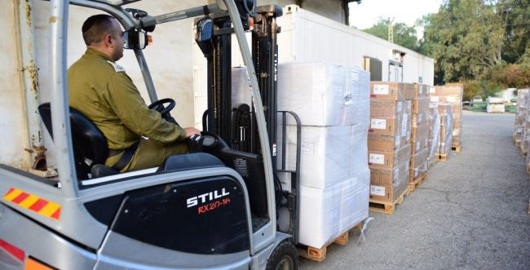
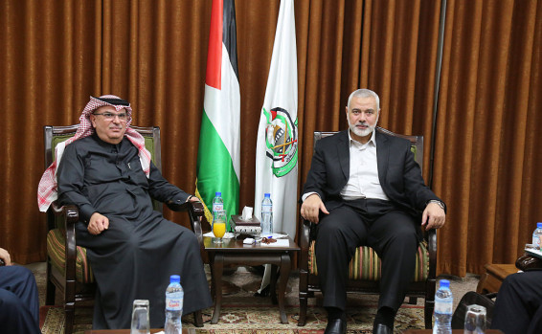
ההיגיון הפרדוקסלי של תכנון האסטרטגיה
Notes:
העברת סיוע הומניטארי מישראל והעברת כספים קטארים – סיוע לתושבי עזה ולחיזוק הכלכלה המקומית על אף שהיא נכס של האויב.

Slide 19
אמצע ואמצוע

Slide 20
הנחיה מדינית עמומה
Notes:
לא לאפשר חצייה של הגדר ולשמור על ריבונות; לא להרוג

Slide 21
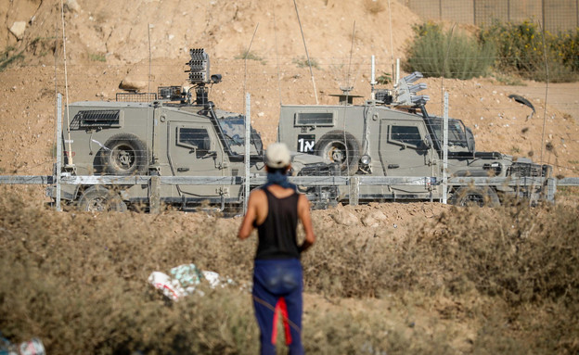
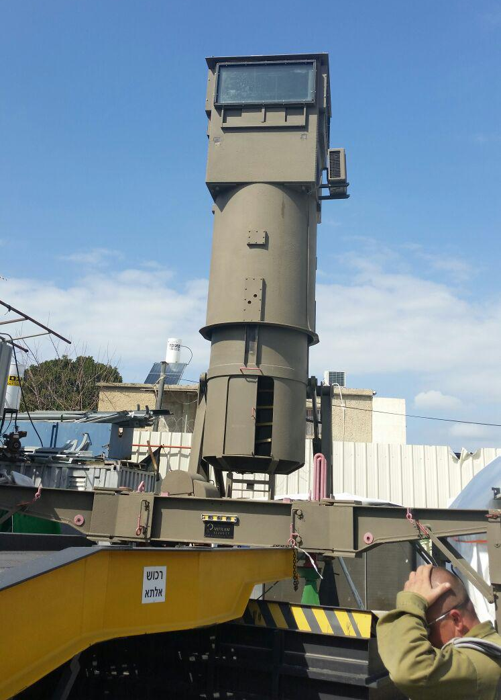
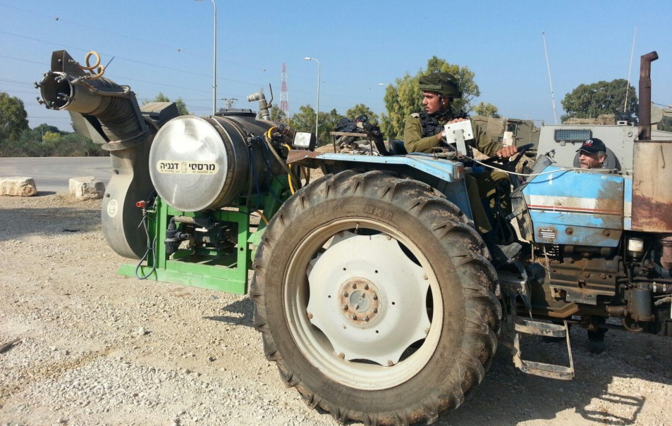
שורה של כלים טקטים
משוריינים
צלפים
מגדל תצפית משוריין
ריסוס גז מדמיע

Slide 22
היעדר האמצע
רלוונטיות
סביבה אסטרטגית
סביבה מערכתית
?
סביבה טקטית
משוריינים
צלפים
קוהרנטיות
מגדל תצפית משוריין
ריסוס גז מדמיע

Slide 23
פעולה (התערבות במציאות)

Slide 24
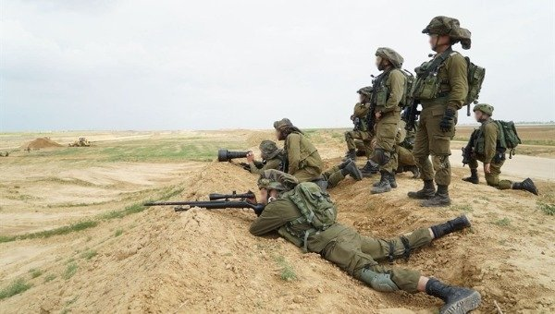
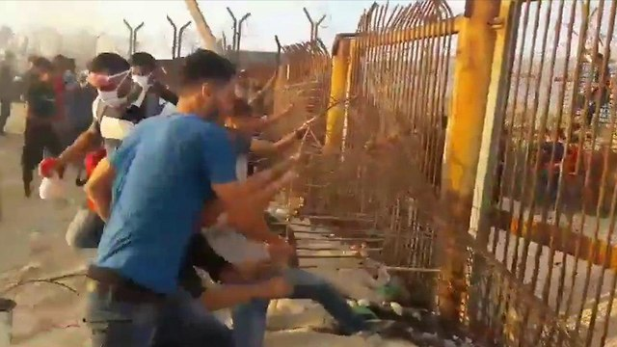
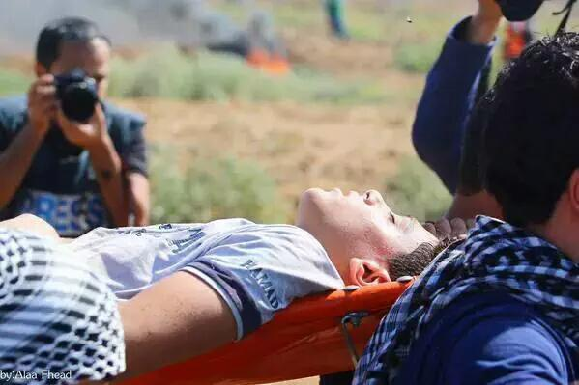
פעולה
תכנון
הבנה
סביבה

Slide 25
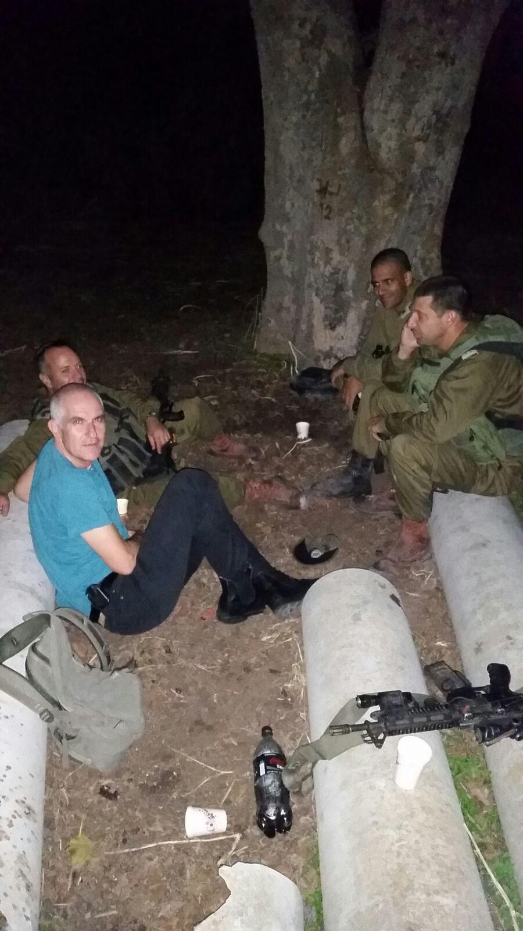
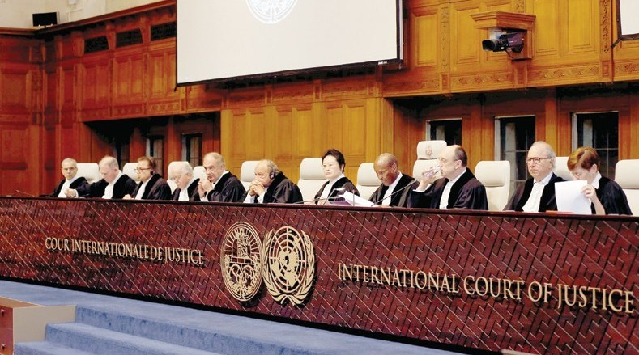
פעולה
תכנון
הבנה
סביבה
פעולה
תכנון
הבנה
סביבה
פעולה

Slide 26
סיכום
תכנון
הבנה
סביבה
פעולה (התערבות)
אמצע ואמצוע

